Slide 1
COMEX
28/03/2011

Slide 2

sumário executivo
STATUS E IMPLEMENTAÇÃO:
Projeto no último ciclo de testes integrados, com SPI=96%. Atividades de
preparação para a implementação envolvendo as áreas de negócio em andamento.
Go-Live do Piloto previsto para CD Canoas, GV Sol (Curitiba) em 16/05
Implementação requer parada temporária da captação e do SAP
  Parada Brasil Captação em 07/05
  Parada Brasil SAP em 14 e 15/05 (captação opera normalmente)
  Parada GV Sol em 14, 15 e 16/05
RISCOS INTERNOS AO PROJETO:
Não cumprimento do prazo de encerramento dos testes integrados e de regressão
Redução no volume de testes para o Teste de regressão
Performance aquém da meta em alguns processos da solução
Resiliência do time do projeto para suportar a estratégia de implementação
PRINCIPAIS RISCOS NA IMPLANTAÇÃO: Principais riscos mapeados e planos de mitigação em andamento
APROVAÇÃO REPLANEJAMENTO DO P1:
Cálculo do novo VPL (R$34MM) considerando revisão do escopo original e variações de custos devido a nova estratégia de implementação: (OPEX: +13,3MM CAPEX: +8MM, TOTAL: +21,3MM em 2011). Impacto no PNL Natura 2011 = +7,9MM
Ajuste nas metas de indicadores conforme definições no ciclo do pedido:
Custo do Pedido = R$25,76 e NC Serviços = 0,95%
Período de implantação: Maio/11 – Dez/11
Postergação da implementação das regiões SPC e SPI vinculada ao CD SP, não considerado
nesta aprovação

Slide 3
projetos do programa: escopo
– Ciclo do Pedido CN –
Planejamento
Cadastro de
Pessoas
Crédito
Promoção, Cota, Estoque
Captação
Separação
Faturamento
Transporte
Cobrança
Pós Venda
CN/CNO/GR
Business Intelligence
– Gestão Comercial do Ciclo –
Início CN’s
Treinamen-to (+EN)
Relaciona-
mento
Incentivo
Reconheci-mento
Monitoramento Ciclo
Análise de Desempenho de Vendas
– Outros Ciclos de Pedido –
Captação
Separação
Faturamento
Transporte
SNAC
P2
Mai-11 até Dez-11
2012

Slide 4
Onde estamos
PLANEJAMENTO
ANÁLISE
(BLUEPRINT)
DESENHO
TESTES
TREINAMEN-TO
IMPLANTAÇÃO
CONSTRUÇÃO
CUT OVER
Estamos aqui Mar/2011
Estamos a 48 dias* do GO-LIVE
* dias corridos
http://vimeo.com/21360799
garage
Notes:
4

Slide 5
O que estamos fazendo?
Janeiro
Fevereiro
Março
Abril
Teste Integrado Ciclo 1
Teste Integrado Ciclo 2
Teste Integrado Ciclo 3
MOCK 1
13/12 a 07/01
MOCK 2
10/01 a 28/01
MOCK 3
12/02 a 11/03
1ª Simulação Cutover
2ª Simulação Cutover
Conversão/ Cutover
Detalhamento do Plano de Cutover / Alinhamento com Áreas de Negócio
Testes de Regressão
Planej.Testes de Regressão
Teste Regressão (C1)
Teste Regressão (C2)
Segurança Informação
Teste Unitário de Perfis
Teste Integrado de Perfis
Teste Integrado de Perfis
Planej. Testes Integrados Perfis
Perform.
Teste Unit.Perf.
Teste de Performance Integrado
Contingência
Planos de Contingência
G.Mudança
Treinam.UC
Trein.Mult
Trein.UF
Intensificação da Gestão de Impactos e Comunicação
Gestão do Projeto
Gestão da execução integrada
Planejamento de Implementação / Suporte Pós-Go Live
Notes:
Fazemos 5 simulações antes do go-live
Diversidade de atividades em paralelo, adicionalmente aos testes

Slide 6
Visão Geral da Estratégia de Implementação
Implementação “big-bang” de Cotas e parcial do Cadastro para o Brasil com 1 semana de antecedência
  - Blackout Captação Brasil estimado: sábado 07/05 - 22:00 até segunda 09/05 - 06:00
Piloto 1 única GV (1,2% receita), com 5,7 sem. de estabilização (2 ciclos)
  - Blackout SAP Brasil * estimado: sábado 14/05 - 00:00 até segunda 16/05 - 06:00
  - Blackout GV Sol estimado: sábado 14/05 - 00:00 até segunda 16/05 - 23:59
Equipe de projeto (Natura+Accenture) fará suporte local (regional, CD, Centrais de atendimento) com apoio central
Ilhas de atendimento dedicadas ao Terra, direcionamento automático na web
* SAP Brasil = faturamento e cross-company, recebimento, produção, compras, pagamentos, abastecimento, entre outros

Slide 7
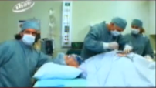
Conceito da Estratégia de Implementação
D-90
D-21
D-3
D-1
D
D+42
Pré Cut Over
Restrições Iniciais
Black Out
Ramp Up
Pós Cut Over
Go-live
Atividades preparatórias para o cut over
Atividades de restrições e bloqueio de operações e sistemas
Período para atividades que demandam parada parcial ou total da operação.
Período de reinício das atividades operacionais de maneira controlada
Período para acompanhamento, estabilização, validações da GV piloto
Pré-operatório
Cirurgia
Pós-operatório
Período de cut over
Virada de chave para captação em Cajamar (GVs de Canoas)
Interrupção da separação e limpeza das linhas (GVs que serão migradas)
Contagem de Inventário em Canoas
Análise de pedidos pendentes débito e crédito
Interrupção no Capta
Interrupção nos processos do SAP (faturamento, produção e outros)
Instalação dos sistemas e processos do Terra
Conversão de pedidos, títulos, cotas, NCs e outros
Liberação dos ambientes
Início das operações em Canoas (GV Sol)
Início dos procedimentos e processos para convivência de GVs no Terra e GVs fora do Terra

Slide 8
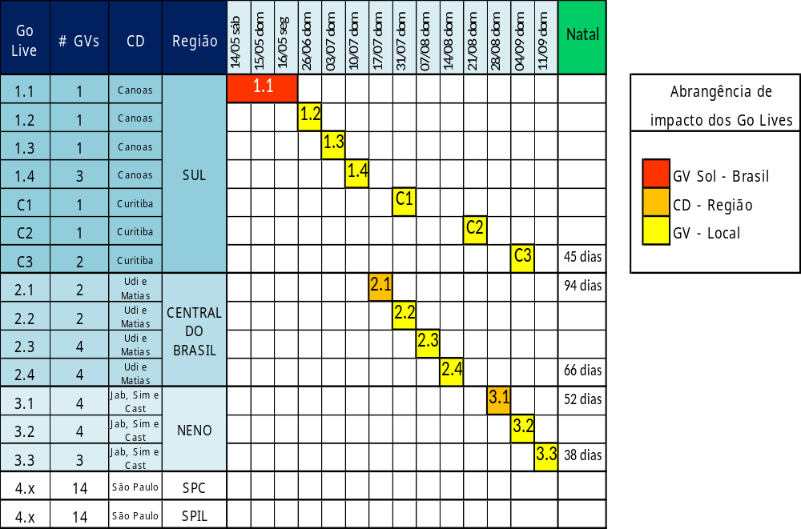
Go Lives – Seqüência e Abrangência
Notes:
Legenda de riscos:
Vermelho = Alto
Laranja = Médio
Amarelo = Baixo

Slide 9
risco alto
principais riscos
risco moderado
risco baixo
Risco
Ações tomadas ou planejadas
Quebra da receita
Piloto em uma GV (1,2% da receita) e maior tempo de estabilização (2 ciclos)
Influência nos CPMs para evitar picos nas aberturas de ciclos
Ajuste nos calendários de ciclos para evitar fechamentos logo após go lives
Instabilidade do Capta e do SAP Brasil além do previsto
Testes integrados e de regressão e simulações de cutover
Priorização na liberação do Brasil
Redução e quebra do blackout em dois (Cotas em 8/5 e SAP em 14 e 15/5)
Aumento de INA por problemas no abastecimento
Aumento da cobertura de estoque
Cargas paletizadas e entrega expressa como contingência
Problemas operacionais na distribuição da revista
Revista dentro da caixa para as GVs atendidas por Cajamar
Baixa aceitação à mudança gerando problemas operacionais
Treinamento e gestão dos envolvidos – envolvimento antecipado da FV
Evidência do patrocínio dos donos de processo
Comunicação extensa por diversos canais
Piora nos níveis de serviço das GVs atendidas por Cajamar
Manutenção de 3 turnos após Mães
Uso de finais de semana como contingência
Atraso no go live ou demora na estabilização
Replanejamento para go live no próximo ciclo
Postergação de NENO para 2012 evitando impacto no Natal

Slide 10
principais impactos
Impacto
Ações tomadas ou planejadas
Mudança de endereço da CN (Terra x não Terra)
Definição de procedimentos para identificação e rápido tratamento desses casos
(menos de 100 casos por ciclo)
Novo layout do Capta
E-learning
Envolvimento da FV para comunicação adequada ao canal
Auxílio online
Operação simultânea Terra x Não Terra
Recursos temporários adicionais para áreas com aumento / duplicação de trabalho
Construção de procedimentos e mapeamento de impactos operacionais
Blackout de processos operacionais SAP
Ações de mitigação (antecipação ou postergação) para atividades do período
Comunicação interna e externa (fornecedores) prevenindo sobre o período
Blackout de Captação
Comunicação para antecipação pedidos
Preparação de promoções extras como contingência

Slide 11
contingências
Contingências para o 1ª Parada – Sistema de Cotas
Problemas técnicos até 06:00 de Segunda (9/5) – retorno ao Sistema de Cotas atual conjuntamente com o Sistema de Captação atual. Nova tentativa em 14/5.
  Problemas técnicos após 06:00 de Segunda (9/5) e até no máximo 06:00 de Sábado (14/5) – desabilitação do Sistema de Cotas, permitindo a Captação sem checagem de cotas. Em seguida ocorrerão tentativas de correção no Sistema de Cotas para reabilitação do mesmo
    Problemas técnicos a partir de 06:00 de Sábado (14/5) - retorno ao Sistema de Cotas atual conjuntamente com o Sistema de Captação atual, aplicação de procedimentos manuais para atualização do consumo de cotas e postergação do go live geral do Terra para o dia 6/6, além de aplicação de procedimentos de contingência de negócio que ainda estão sendo detalhados.

Slide 12
contingências
Contingências para a 2ª Parada – Sistema SAP ERP
Problemas técnicos até 06:00 de Segunda (16/5) – desabilitação dos novos processos financeiros e logísticos no SAP ERP e postergação do go live geral do Terra para o dia 6/6, além de aplicação de procedimentos de contingência de negócio que ainda estão sendo detalhados.

Slide 13
Comunicação – Plano Macro
canais
eventos
newsletter
canal natura
intranet / nós
blog
sites FV
últimas noticias
reuniões FV
v-Learning / e-Learning
conteúdo
benefícios
preparação
acompanhamento
ocorrências
segmentação
Publico Interno
Fornecedores
Força de Vendas

Slide 14
Passos em andamento...
Conclusão dos testes integrados
Refinamento e detalhamento dos planos de contingência
Plano hora-a-hora de implantação
Preparação do Suporte Local
Treinamento dos usuários finais
Comunicações de preparação para o go-live
Comite de Implantação + Plano de gestão de crise

Slide 15
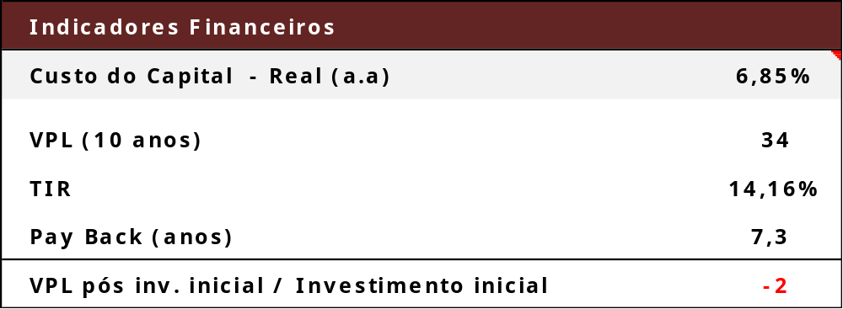
business case: revisado
considerando variações escopo e custos revisados:
redução de escopo com impacto no business case*:
  aumento de receita: R$ 14,87MM/ano
  redução de custos: R$ 11,60MM/ano
variação de custos:
  +13,3MM Opex
  + 8,0MM Capex, Totalizando: R$ 21,3MM
* Escopo reduzido: receita: Cobrança de frete expresso, segmentação CN, red. custos: pontos de retira, novos tamanhos de caixas

Slide 16
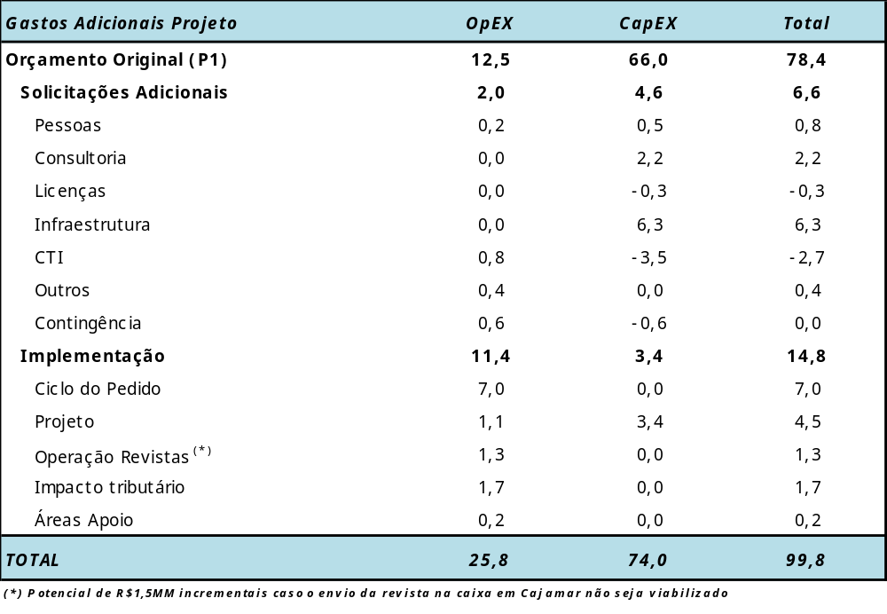
Terra: principais variações P1

Slide 17
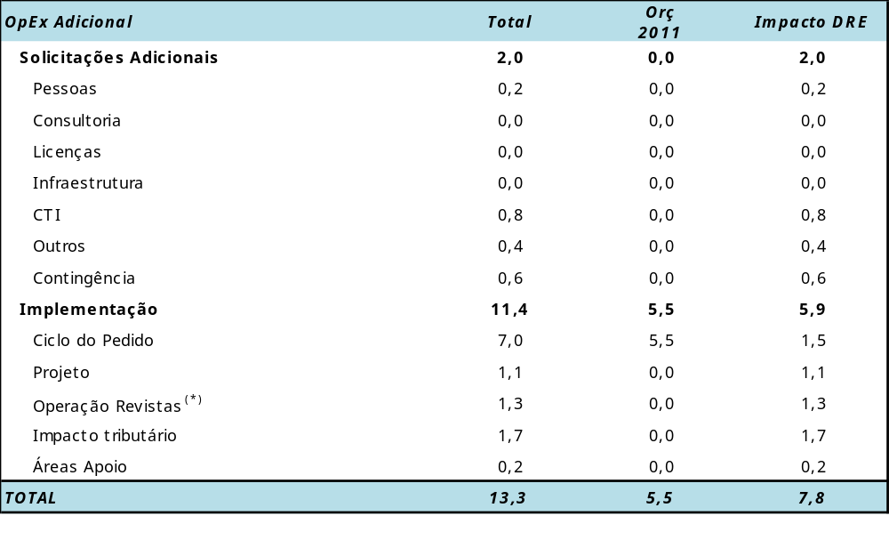
Impacto no Resultado (OpEx)

Slide 19
Conceito da Estratégia de Comunicação
D-90
D-21
D-3
D-1
D
D+42
Pré Cut Over
Restrições Iniciais
Black Out
Ramp Up
Pós Cut Over
Go-live
Atividades preparatórias para o cut over
Atividades de restrições e bloqueio de operações e sistemas
Período para atividades que demandam parada parcial ou total da operação.
Período de reinício das atividades operacionais de maneira controlada
Período para acompanhamento, estabilização, validações da GV piloto
Pré-operatório
Cirurgia
Pós-operatório
Período de cut over
Status do projeto
Principais riscos, impactos e contingências
Calendário de Implantação
Parada de sistemas
Restrições de Negócio
Plano de Suporte durante Implantação
Comunicação Interna sob evolução do plano de implantação
Acionamento de planos de contingência
Comunicação de ocorrências críticas
Eventual decisão de Rollback
Confirmação do Go-Live / Rollback
Acionamento de planos de contingência
Eventuais ajustes no calendário de Rollout
Acompanhamento do piloto

Slide 20
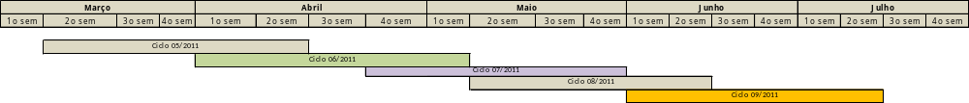
Detalhamento do plano comunicação
Impactos Diversos
Geral
Status das fases
Início e fim de treinamento de Usuários
Comunicar Suporte pós go live
Parada SAP – Op. Inter. E Brasil
Parada da captação Brasil
Comunicar plano de contingência
Áreas
Internas
Limitar realocação de cotas entre GVs Terra e não Terra
Última atualização estatística e sites
Faq Hot line dúvidas do black out
Parada SAP RH E BW
Congelamento de estrutura logística – rotas; transportadoras; itinerários
Parada de sistemas satélites
Possibilidade de instabilidade dos sistemas
Equipes e turnos de trabalho no black out
Perfil de acesso
Comitê e processo de gestão de crise
Risco de parada do ERP em 30/04
Força de
Vendas
Congelamento estrutura comercial
Indisponibilidade dos Siters
Milestones de go/no go pré go live
Aumento SLA Gvs Sul
Interromper calendarização
Comunicação na URA parada de sistemas
Indisponibilidade do cadastro de pessoas entre 30/04 e 01/05 e riscos associados a alterações cadastrais
Falta de histórico de títulos fechados antes da implementação
Canal
Mudança de Regras para pedidos pendentes
Alteração no processo de revista
Parada captação Sol
Procedimento para tratamento de devolução – antes do Terra
Impossibilidade de pedido retroativo
Possibilidade captação off line e suas implicações
Terceiros
Risco de deploy
Mudança no calendário de pagamento de fornecedores
Relacionados ao black out
Relacionados a Pré implantação
Relacionados ao Pós implantação

Slide 21
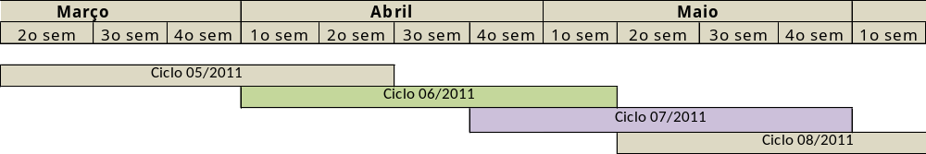
Grade Resumida – Comunicação FV
Teaser sobre a mudança
Consultoria Ciclo 18
GV
Road Show – apresentação da mudança
Apresentação do Projeto - RT
E-mail mkt – atualização sobre a mudança
Apresentação detalhada da mudança –Ações de Cut Over
Atualização e passos definitivos sobre a mudança
Roteiro da RT
Vídeo José Vicente
WKS GRs representantes de treinamento + Coordenadoras
Vídeo Sensibilização sobre a mudança – versão 1 do e-learning
Apresentação Detalhada da Mudança Gr Multiplicadora
Vídeo – Conscientização– versão2 e-learning
Tutorial aprendizado– Versão 3 e-learning
Roteiro da RE
GR
Roteiro do Encontro
Apresentação do Projeto na RT pelo GV
Carta – Tomada de consciência. Comunicar mudança eminente – Daniel/Xandó
CNO
Informações da GR
E-mail Mkt
Últimas Notícias Site
Ultimas notícias – site – Foco em Cadastro
Vídeo – Sensibilização– versão 1 e-learning
RC especial – apresentação melhorias da navegação novo site e nova tela de cadastro
Brinde – Mouse Pad – tela nova site
Vídeo – Conscientização– versão2 e-learning
Tutorial aprendizado– Versão 3 e-learning
RC especial orientações sobre a mudança
Ultimas noticias – site – estimulo ao capta web
CN
Teaser Mudança – Consultoria
Últimas Notícias
Site CN – Teaser sobre novo capta
Site – contagem regressiva para a mudança
Mensagem Consultoria
Guia rápido passo a passo da nova captação – caixa do pedido – Somente GV SOL
Aproximação da Mudança - Consultoria
Box carta do Encontro Natura (?)
Vídeo 2 minutos no EM
Dicas sobre a mudança e canias de apoio - Consultoria

Slide 22

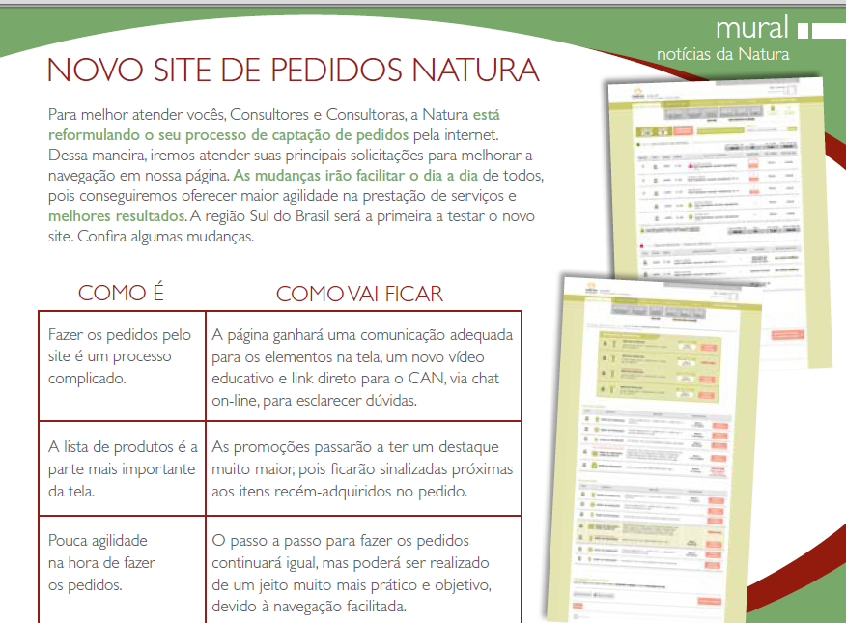
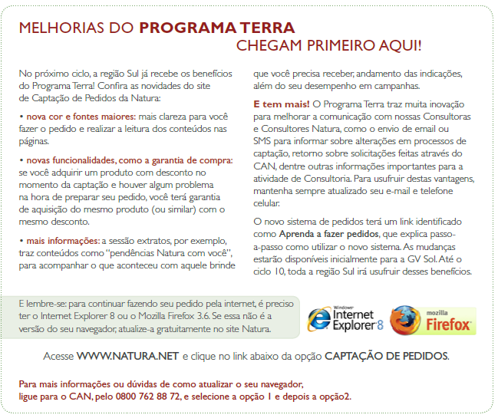
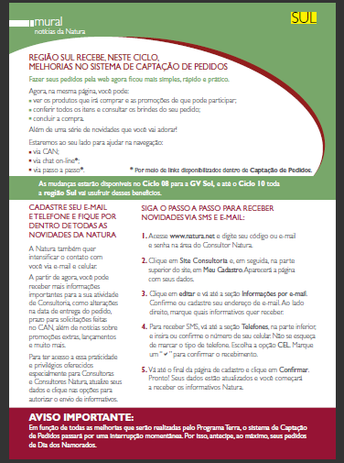

Alguns Exemplos
Brasil – Ciclo 18
Sul – Ciclo 5
Sul – Ciclo 7
Ciclo 6 – Estratégia de Mães – Sem comunicação
A partir do ciclo 09 – Início de teaser sobre a mudança para a Central do Brasil
Sul – Ciclo 8

Slide 23
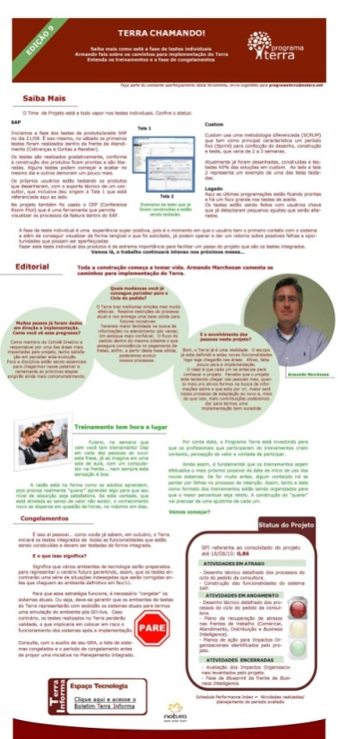
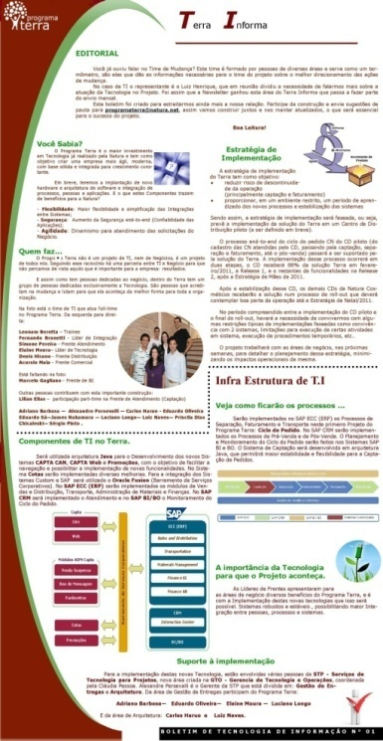
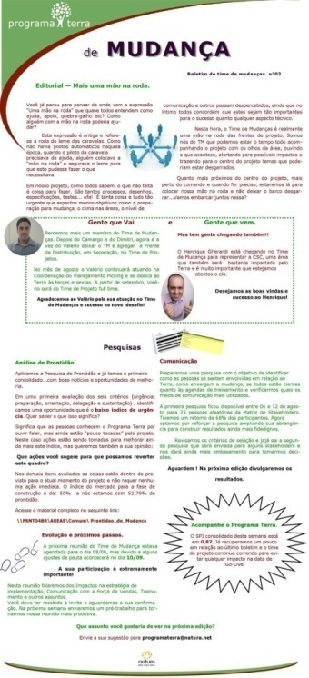
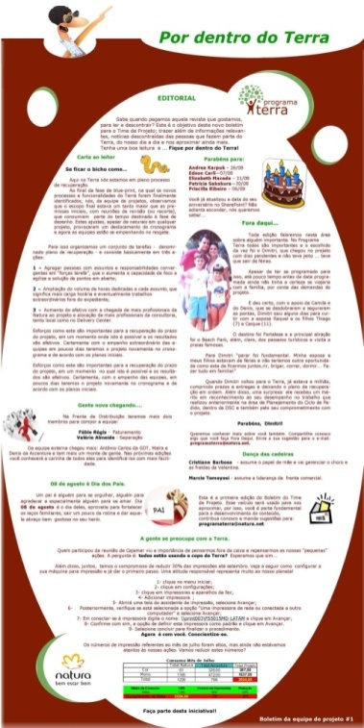
Comunicação com a empresa
Alguns exemplos
Tendo como insumo a prontidão para a mudança e as pesquisas de comunicação, focamos os trabalhos de comunicação em duas frentes:
A primeira foi uma ampliação da capilaridade e granularidade das mídias digitais, ampliando a cobertura da Newsletter com boletins direcionados a públicos específicos.
Boletim de TI
Terra Informa
Boletim do time de mudanças
De mudança
Boletim da equipe
Por dentro do terra
Newsletter
Notes:
23

Slide 24
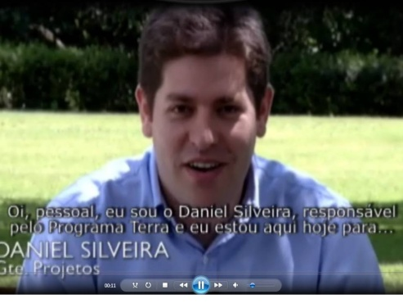
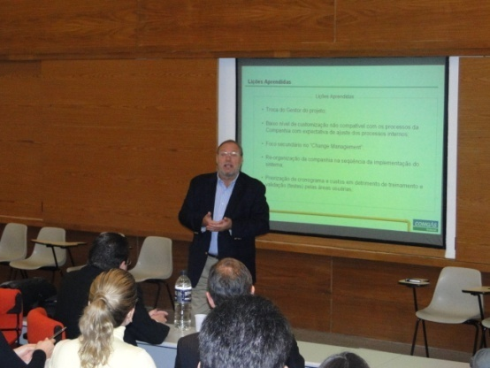
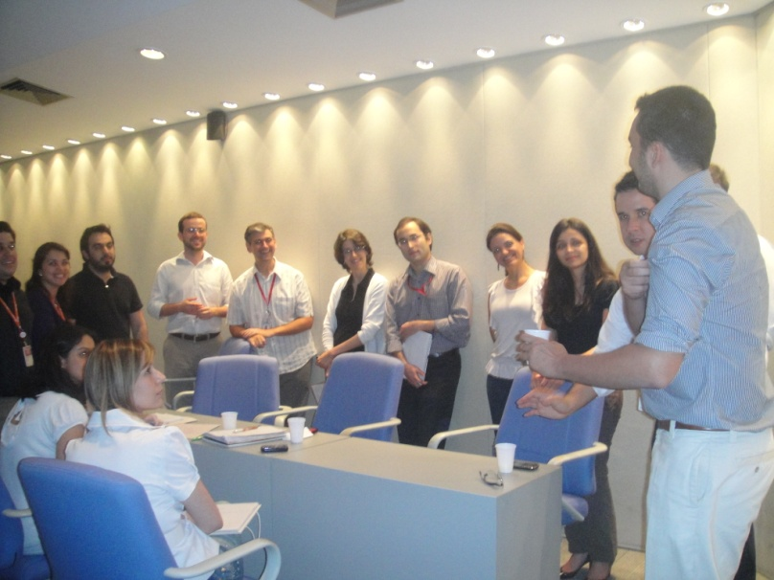
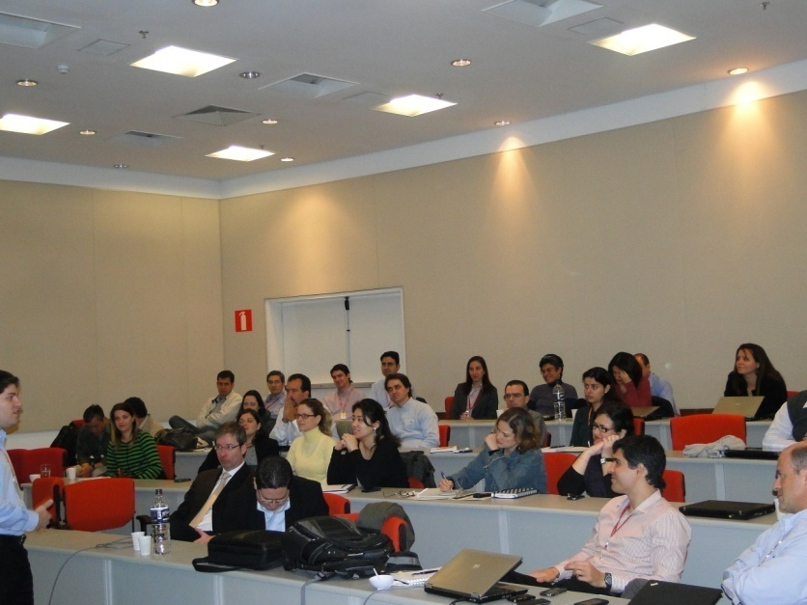

Comunicação com a empresa
Alguns Exemplos
Inserções no Canal Natura
Inserções no Mural Natura
Eventos Presenciais
Notes:
24

Slide 25

Comunicação com a empresa
Cenário atual
Acompanhamento de resultados
Identificar como as pessoas se sentem envolvidas em relação ao Programa Terra,
Identificar como as pessoas enxergam a mudança em sua área, em sua forma de trabalho e como ficará no futuro,
Verificar se as pessoas estão cientes em relação as agendas de treinamento,
Reconhecer quais os meios de comunicação mais utilizados na busca de informação,
Constatar o engajamento das pessoas na busca de informação.
Notes:
25

Slide 26
principais benefícios:
– Ciclo do Pedido CN –
Planejamento
Cadastro de
Pessoas
Crédito
Promoção, Cota, Estoque
Captação
Separação
Faturamento
Transporte
Cobrança
Pós Venda
CN/CNO/GR
Business Intelligence
Registro de novas consultoras diretamente pela CNO no site
Atualização Cadastral Frequente (vinculado ao acesso seguro)
Crédito concedido avaliando potencial de cada candidata
Novas mecânicas promocionais, gerador de mecânicas parametrizável
Possibilidade de controle de cotas por setor
Robô de distribuição de cotas
Fim do estoque telemarketing, Disponibilização do Estoque em Trânsito
Novo fluxo de captação incluindo novos serviços, que garantam o tratamento de desvios imediatamente, sem necessidade de um contato futuro
Incentivos à conectividade (possibilidade de pontuação mínima, prazo de pagamento, prazo de entrega, resgate de vale pontos diferenciados através da NET)
Melhorias operacionais na separação
Faturamento: integração com FI e maior rastreabilidade
Pagamento de fretes por pré-fatura
Integração dos processos de devolução (BOT/BOV)
Fim dos problemas de conciliação SAP x GKO
BI: simplificação de indicadores, informações nas mãos dos usuários (BO)
Pós Vendas (CAN, AFV, ATO): Sistema único e integrado, informações online
Viabilizar ações pró-ativas, redução de chamadas improdutivas e aumento da satisfação de nossos consultores(as)

Slide 27
Captação Offline
Avaliação do Cenário
Implantação antecipada de Cotas (blackout Brasil) é viável
  - Blackout Captação Brasil estimado: sábado 07/05 22:00 até segunda 09/05 06:00
  - Blackout SAP Brasil * estimado: sábado 14/05 00:00 até segunda 16/05 06:00
  - Blackout GV Sol estimado: sábado 14/05 00:00 até segunda 16/05 23:59
Histórico de projetos recentes (ex: desconcentração de ciclos) teve períodos de bloqueio semelhantes sem maiores impactos
Análise de volumes não parece justificar esforço, riscos e impactos de desenvolver solução para captação offline
Previsão Brasil (captação) | Pedidos | Valor (R$)
Subtotal 8/maio/2011 (Domingo) | 12.744 | 5.534.102
Previsão GV Sol (faturamento) ** | Pedidos | Valor (R$)
Subtotal 14/maio/2011 (Sábado) | 533 | 226.525
Subtotal 15/maio/2011 (Domingo) | 656 | 278.800
Subtotal 16/maio/2011 (Segunda) | 1.070 | 454.750
Total Geral | 2.259 | 960.075
 | Pedidos/GR/dia | Pedidos/CNO/dia
Cenário Sáb/Dom | 24 | 3
Cenário Sáb/Dom/Seg | 30 | 4
Premissas: 25 GRs e 8 CNOs/GR
* SAP Brasil = faturamento e cross-company, recebimento, produção, compras, pagamentos, abastecimento, entre outros
** Estimativa sem backlog

Slide 28
business case: revisado
considerando variações escopo e custos revisados:
redução de escopo com impacto no business case:
aumento de receita |  | redução de custos
Cobrança de frete expresso | R$ 5,4MM | Pontos de retira | 8,60MM
Segmentação CN | R$ 9,47MM | Novos tamanhos de caixas | 3,00MM
variação de custos: +13,3MM Opex e +8MM Capex, Totalizando: R$ 21,3MM

Slide 29
estratégia de implementação
faseamento por CDs
2011
jan
fev
mar
abr
mai
jun
jul
ago
set
out
nov
dez
CD CANOAS
I1
1,5 mês
+ CAJAMAR+PAs
I2
3 meses
+ DEMAIS CDs
I3
2 meses
estabilização

Slide 30
Benefícios e indicadores
P1

Slide 31
Benefícios e indicadores
projetos incorporados (R$, anuais)
Diretos
(garantidos)
Indiretos
(viabilizados)
Aumento
de Receita
(21,7MM)
(Lucro: 8,7MM)
INA Erro Zero* (6,8MM)
INA Erro Zero* (0,26MM)
Redução Custos e Custos Evitados em TI (1,9MM)
Segmentação CN (9,47MM)
Entrega Expressa (5,40MM)
Desconcentração de Ciclos por Setor (6,27MM)
Entrega de Pedidos Leves (5,00MM)
Pontos de Retira (8,60MM)
Novos Tamanhos de Embalagens
(15,00MM)
Auditoria: atendimento a 2 pontos R4, 10 pontos R3 e 7 pontos R2
Redução
de Custo
(25,0MM)
Auditoria
* Projeto apresenta dois tipos de benefício

Slide 32
Benefícios e indicadores
Viabilizar redução do custo do pedido de R$ 26 (2010) para R$ 19,87 em 2012
Viabilizar redução do índice de notificação de consultoras (NC) de 1% (2010) para 0,5% (2011)
Contribuir para redução do ciclo do consumidor via entrega expressa e entrega direta ao consumidor
Garantir robustez: estabilidade e escalabilidade para o crescimento da Natura
Segurança/controle: atendimento a pontos de auditoria e SOx
Integração: rastreabilidade do processo do ciclo do pedido
Agilizar tomada de decisões com apoio de informações consistentes e confiáveis
Aumentar flexibilidade na plataforma de sistemas: regionalização, segmentação
Aumentar competitividade em contratos de TI, reduzindo os custos de manutenção/evolução

Slide 33
Benefícios e indicadores
componentes de avaliação do projeto
Benefícios 60%
Qualidade de TI 20%
Prazo 10%
Custo 10%

Slide 34
benefícios
metas
Meta Prometida
Forma de Mens./Verif.
Grupo
Categoria
Peso
Descrição
2
-Econômico
30
Redução do custo do pedido CN de R$26 em 2010 para R$ 22 em 2011
22,0
DRE
%
2
-Econômico
-Social
20
Redução do índice de notificação de CNs (NC serviços) de 1% (2010) para 0,5% (2011)
0,5%
Relatório Ciclo do Pedido
%
1
-Econômico
30
Redução do número de incidentes em TI (na maturidade = 18 meses após go-live)
50%
Relatório de incidentes de sistemas
%
3
-Econômico
20
Atendimento aos pontos de auditoria incluídos no escopo do projeto
(# de pontos atendidos total ou parcialmente)
100%
Relatório de auditoria
%
Grupo1: Quantitativos = benefícios diretos (tangíveis, mensuráveis e comprováveis – impacto no caixa verificável
- Grupo 2: Quantitativos com Premissas = benefícios tangíveis de difícil mensuração ou associados a hipóteses e premissas passíveis de contestação
- Grupo 3: Qualitativos = benefícios intangíveis e qualitativos, ainda que possam ter uma tradução financeira.

Slide 35
Metas de Qualidade de TI – parte 1
Peso
Descrição
Meta Prometida
Forma de Mens./Verif.
‘
A
Comparar a quantidade de requisitos funcionais da Declaração de Escopo com a quantidade de requisitos atendidos e documentados na Declaração de Escopo vigente no término do Projeto. Exceção a requisitos que poderão ser cancelados por risco à robustez (inadequação técnica ou imaturidade do requerimento).
D
E
R
Quantidade de requisitos funcionais solicitados.
Obs: não há flexibilização.
100%
Ê
20
%
N
C
I
A
I
N
T
85%
Top 2
Box
Questões aplicadas na pesquisa de
E
Pesquisa de Satisfação dos Usuários
R
15
%
satisfação dos usuários. Notas 1 a 5.
F
A
C
E
Quantidade de dúvidas por usuário no sexto período de 21
até
+30%
Comparar a meta com a quantidade
G
M
15
%
dias após a implementação do último Go-Live.
registrada no mesmo período do ano
E
U
anterior
S
D
T
A
Ã
N
O
Ç
O indicador de qualidade da gestão de
D
A
20
%
Avaliação da qualidade da gestão do projeto.
75%
projetos apurado pelo
Healthcheck de TI
E
S
Quando algum dos quesitos não puder ser apurado, deve ser substituído pela avaliação dos usuários (o questionário para avaliação de usuários propõe questões relacionadas a cada um dos itens acima).

Slide 36
Metas de Qualidade de TI – parte 2
Peso
Descrição
Meta Prometida
Forma de Mens./Verif.
Média ponderada do atingimento dos 11 indicadores de performance (inclusão de item = peso 2) apresentada do 4º. ao. 6º. período de 21 dias após último Go-Live
Comparar a meta de cada função com
R
15
%
100%
o índice de performance obtido no
O
período. O resultado final da meta
B
deve ser obtido por média ponderada.
U
S
Avaliar a disponibilidade do serviço do Capta (não incluindo indisponibilidade de rede externos à Natura) pelo Mercury
T
Média da disponibilidade do serviço Capta apresentada
E
15
%
do 4º. ao. 6º. período de 21 dias após último Go-Live
99,83%
Z
Quando algum dos quesitos não puder ser apurado, deve ser substituído pela avaliação dos usuários (o questionário para avaliação de usuários propõe questões relacionadas a cada um dos itens acima).

